Slide 1
SÉANCE DU CONSEIL MUNICIPAL

Slide 2
Ouverture de la séance
1.1

Slide 3
Adoption de l’ordre du jour
1.2

Slide 4
Administration générale
2.

Slide 5
2.1
Suivi

Slide 6
2.2
Période d'interventions réservée aux élus

Slide 7
2.3
Période d'interventions du public relativement aux sujets inscrits à l'ordre du jour

Slide 8
2.4
Approbation et adoption des procès-verbaux des séances tenues en janvier

Slide 9
2.5
Dépôt du rapport des dépenses et des paiements autorisés pour la période du 1er au 31 janvier 2018

Slide 10
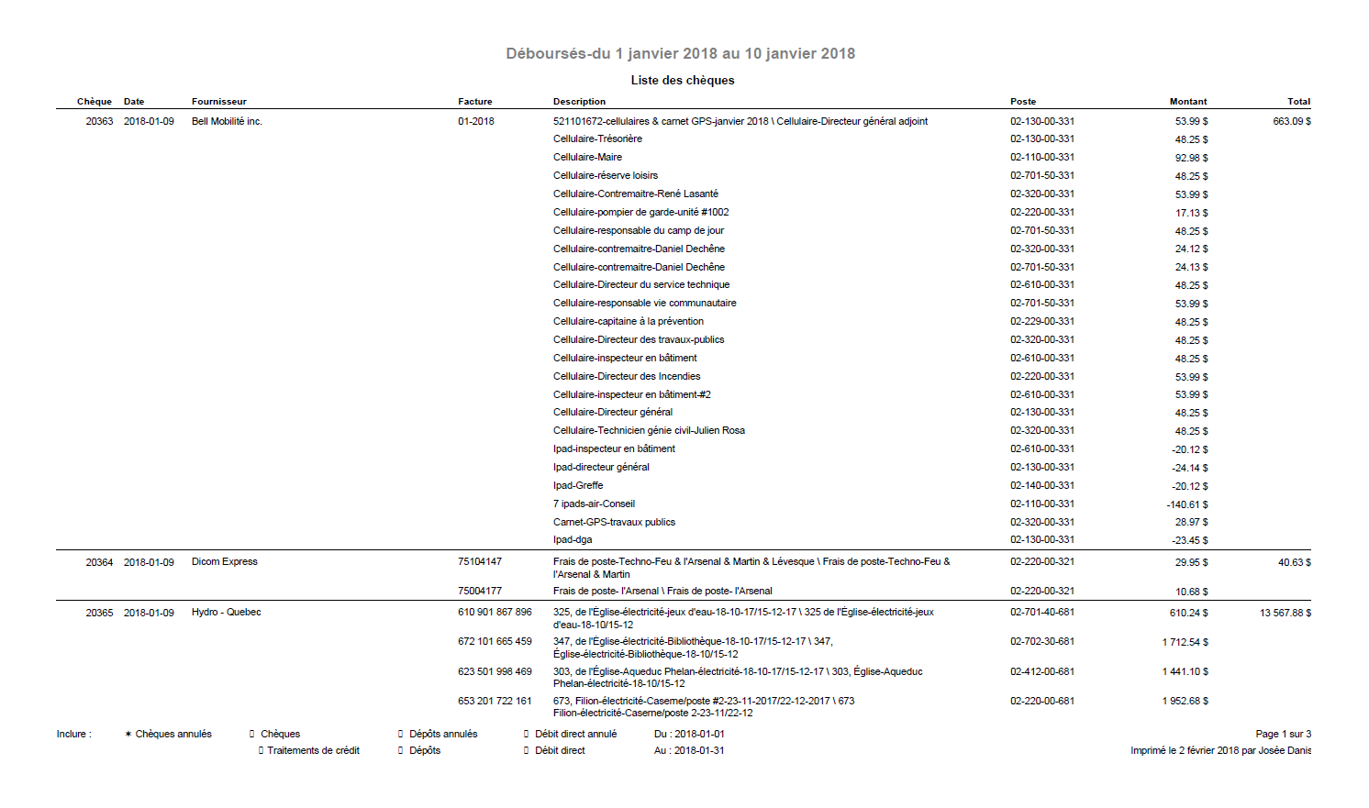
Extrait

Slide 11
2.6
Approbation de la liste des comptes à payer et autorisation de paiement

Slide 12
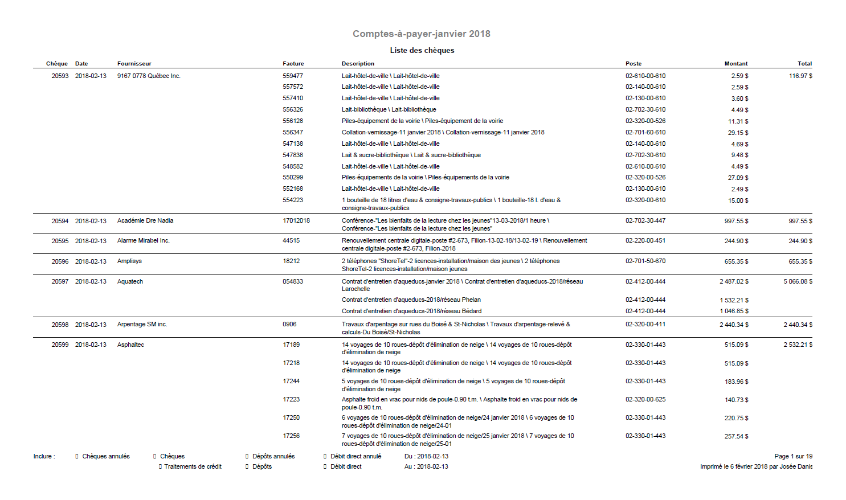
Extrait

Slide 13
2.7
Autorisation d'utiliser le fonds de roulement pour le paiement des dépenses courantes de la Ville

Slide 14
2.8
Octroi d'une aide au CPE Les Petits Baluchons

Slide 15
2.9
Approbation de la cinquième version du programme de la taxe sur l'essence et de la contribution du Québec 2014-2018 (TECQ)

Slide 16
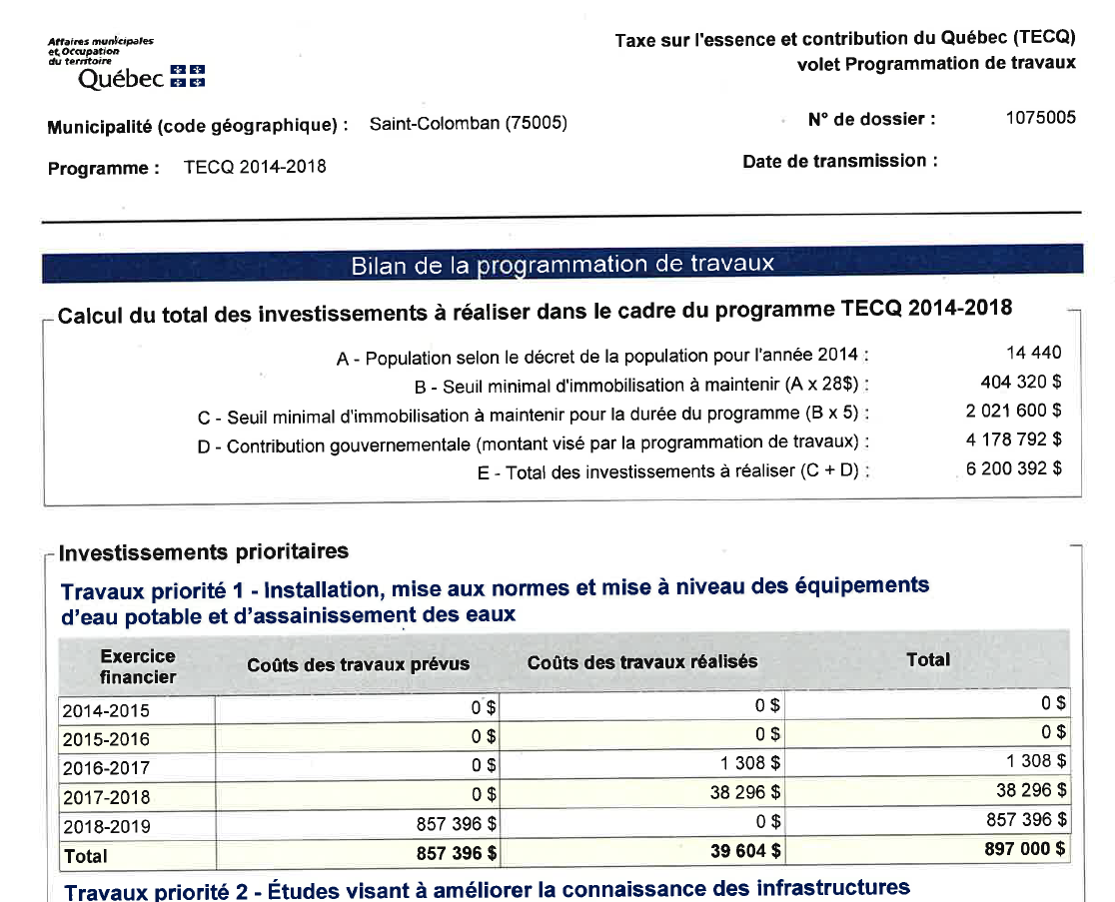
Extrait

Slide 17
2.10
Autorisation de signature d'une entente intermunicipale avec la Municipalité régionale de comté (MRC) de La Rivière-du-Nord relativement à la vente pour non-paiement des taxes et prévoyant une délégation de compétence

Slide 18
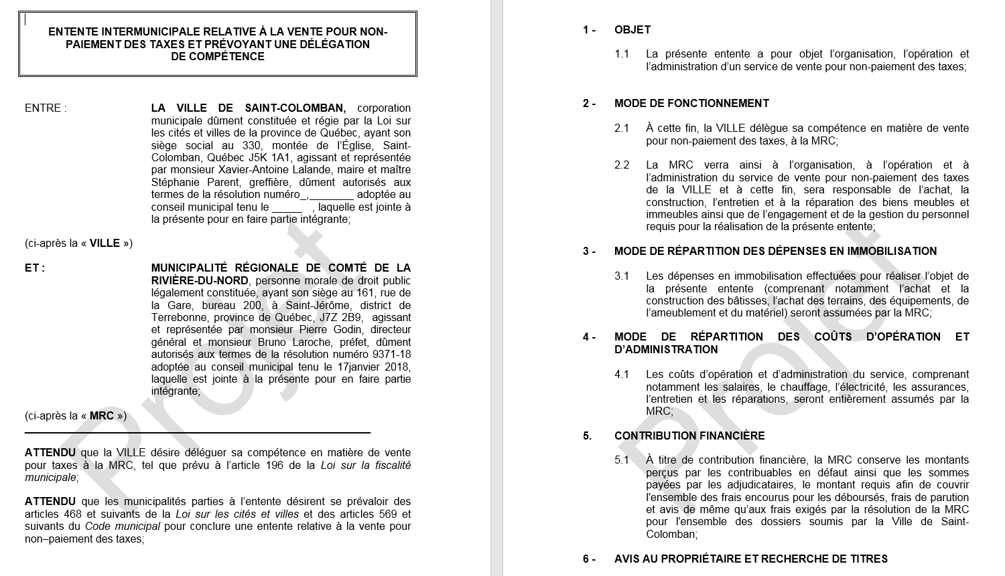
Extrait

Slide 19
2.11
Demande de destruction des versions papier dont le support principal est devenu numérique

Slide 20
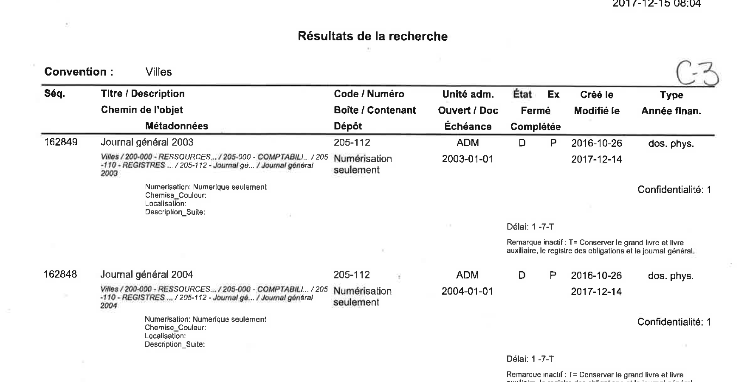
Extrait

Slide 21
2.12
Avis de motion – règlement numéro 1002-2018 – tarification de l'ensemble des services municipaux abrogeant le règlement 1002-2017

Slide 22
2.13
Présentation du projet de règlement numéro 1002-2018 – tarification de l'ensemble des services municipaux abrogeant le règlement 1002-2017

Slide 23
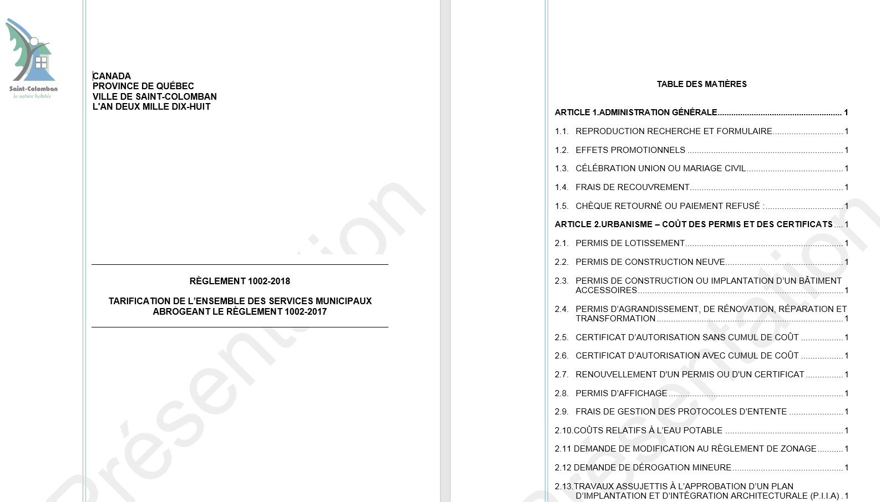
Extrait

Slide 24
2.14
Avis de motion – règlement numéro 2011 décrétant des travaux de réhabilitation des infrastructures routières d'une partie de certaines rues (programmation 2018) et autorisant un emprunt de 2 425 000 $ nécessaire à cette fin

Slide 25
2.15
Présentation du projet de règlement numéro 2011 décrétant des travaux de réhabilitation des infrastructures routières d'une partie de certaines rues (programmation 2018) et autorisant un emprunt de 2 425 000 $ nécessaire à cette fin

Slide 26
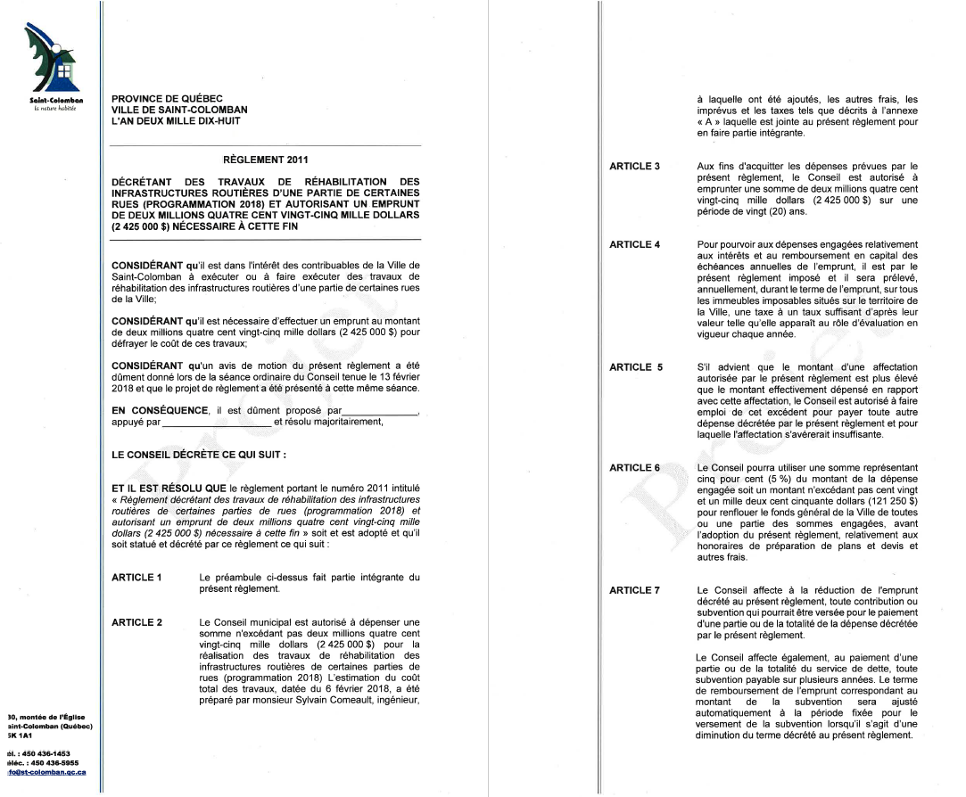
Extrait

Slide 27
2.16
Avis de motion – règlement numéro 2012 décrétant des travaux de construction d'un sentier multifonctionnel dans le secteur du lac Rinfret et autorisant un emprunt de
1 100 000 $ nécessaire à cette fin

Slide 28
2.17
Présentation du projet de règlement numéro 2012 décrétant des travaux de construction d'un sentier multifonctionnel dans le secteur du lac Rinfret et autorisant un emprunt de
1 100 000 $ nécessaire à cette fin

Slide 29
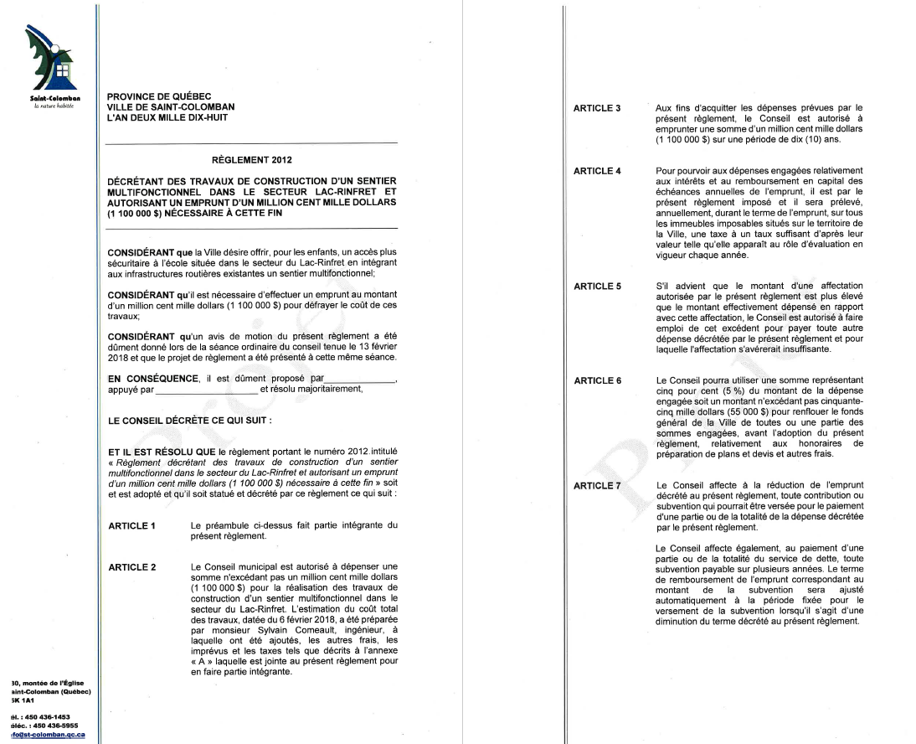
Extrait

Slide 30
2.18
Avis de motion – règlement numéro 2013 décrétant l'acquisition et l'installation d'un système de désinfection de l'eau par réacteurs ultraviolets pour les réseaux d'aqueduc Phelan et Larochelle et autorisant un emprunt de
175 000 $ nécessaire à cette fin

Slide 31
2.19
Présentation du projet de règlement numéro 2013 décrétant l'acquisition et l'installation d'un système de désinfection de l'eau par réacteurs ultraviolets pour les réseaux d'aqueduc Phelan et Larochelle et autorisant un emprunt de
175 000 $ nécessaire à cette fin

Slide 32
Aqueduc Curé-Presseault

Slide 33
2.20
Mandat à la firme d’avocats Prévost Fortin D'Aoust, s.e.n.c.r.l. - dossier de Cour numéro 700-17-014918-88 (Ricky Arseneault c. Ville de Saint-Colomban et MRC de La Rivière-du-Nord)

Slide 34
2.21
Mandat à la firme d’avocats Prévost Fortin D'Aoust, s.e.n.c.r.l. – dossier de Cour
SAI-M-263428-1707 (Ville de Saint-Colomban c. Maria Trasente et Fernando Trasente)

Slide 35
2.22
Octroi de contrat - offre de services professionnels dans le cadre du dossier de Cour numéro SAI-M-263428-1707 (Ville de Saint-Colomban c. Maria Trasente et Fernando Trasente)

Slide 36
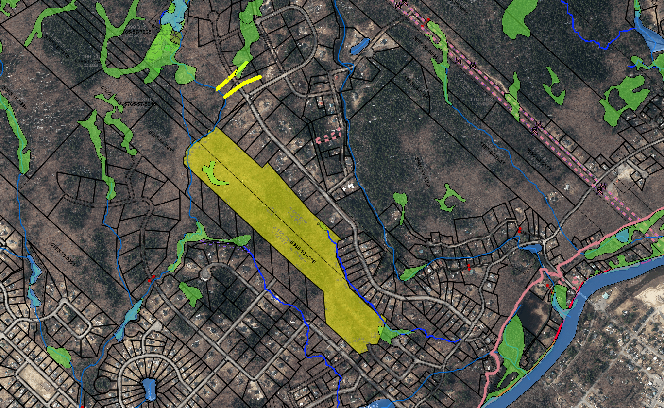

Slide 37
2.23
Autorisation de signature des lettres d'entente 2018-01, 2018-02, 2018-03 et 2018-04 avec le Syndicat canadien de la fonction publique, section locale 3795

Slide 38
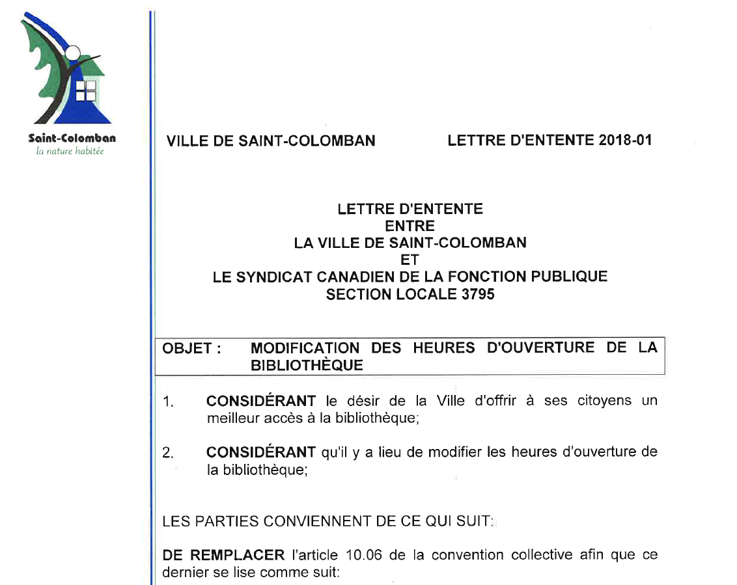
Extrait

Slide 39
2.24
Abolition du poste de coordonnateur au Service des sports et des loisirs

Slide 40
2.25
Création d'un poste de directeur du Service sports, loisirs et vie communautaire

Slide 41
2.26
Nomination d'un directeur au Service des sports, des loisirs et de la vie communautaire

Slide 42
2.27
Abolition du poste de responsable de la bibliothèque

Slide 43
2.28
Création d'un poste de directeur du Service de la bibliothèque

Slide 44
2.29
Nomination d'une directrice au Service de la bibliothèque

Slide 45
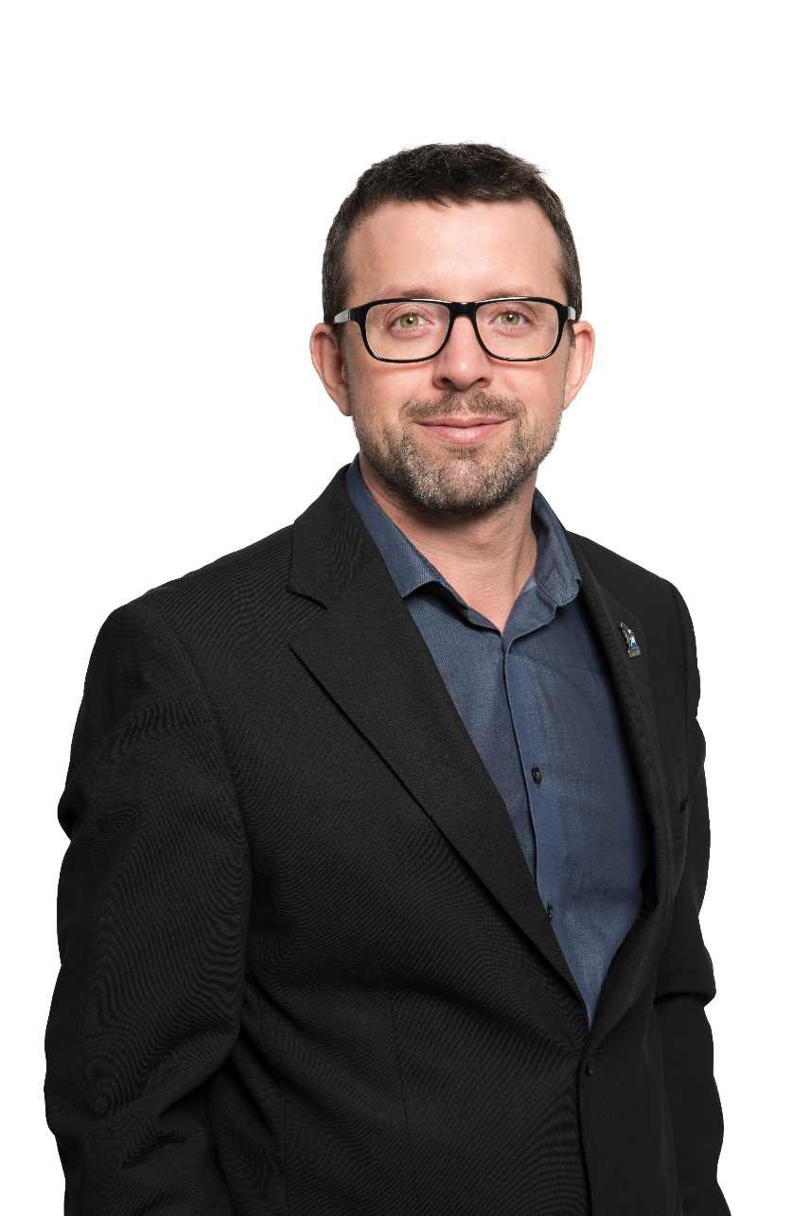
2.30
Modification du titre et des tâches du poste de conseiller aux communications et relations avec les citoyens

Slide 46
2.31
Modification au recueil de conditions de travail des employé-cadres 2016-2018

Slide 47
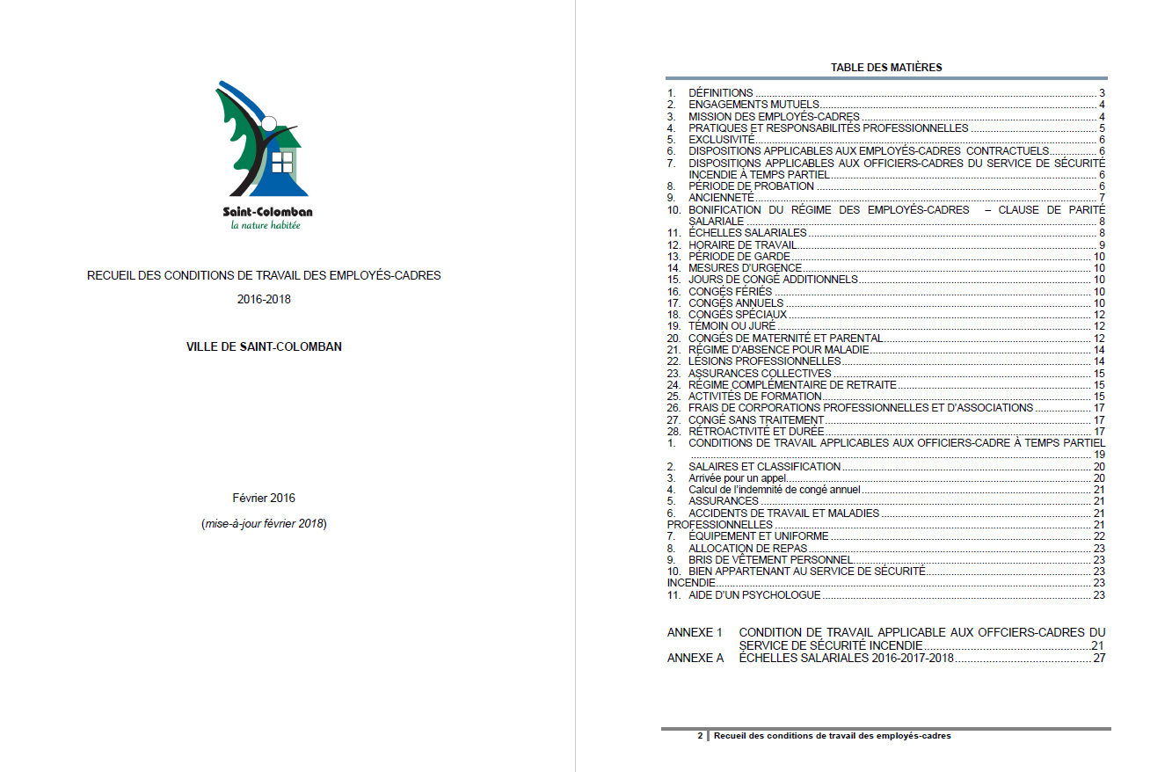
Extrait

Slide 48
2.32
Autorisation de procéder à une demande de subvention dans le cadre du plan municipal d'emplois pour les jeunes des centres jeunesse du Québec

Slide 49
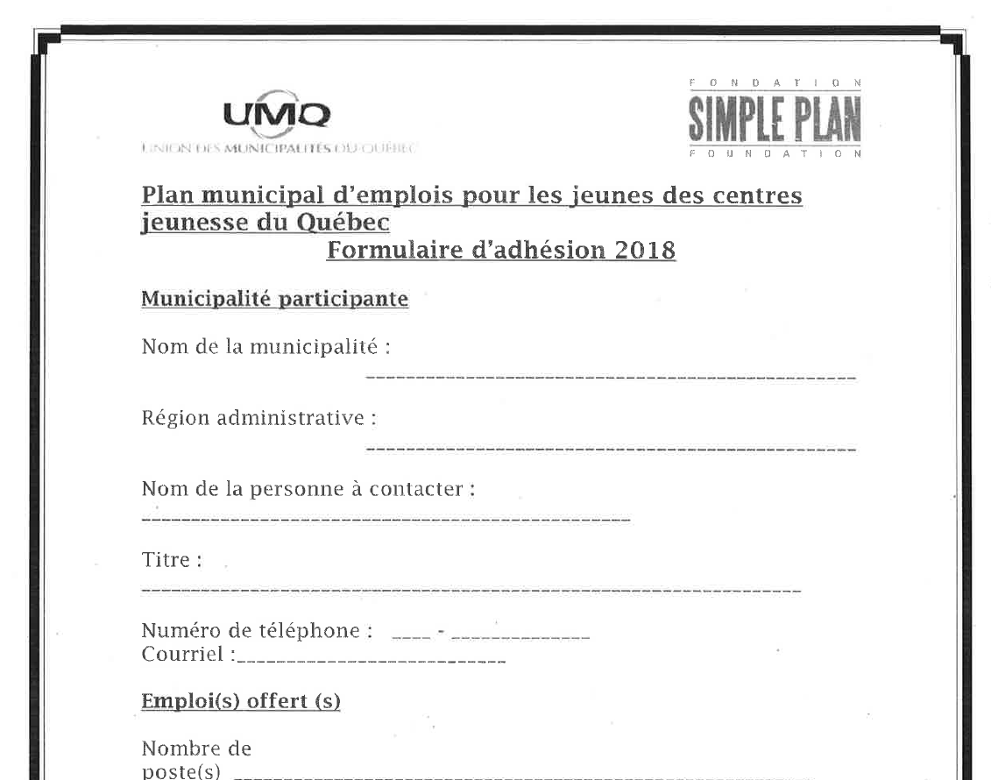
Extrait

Slide 50
Service
d’aménagement, environnement
et urbanisme
3.

Slide 51
3.1
Dépôt du rapport mensuel des permis du mois de janvier du Service d'aménagement, environnement et urbanisme

Slide 52
Nombre de permis janvier 2018
 | CONSTRUCTIONS NEUVES |  | TRANSFORMATIONS AGRANDISSEMENTS |  | RÉPARATIONS RÉNOVATIONS |  | BÂTIMENTS ACCESSOIRES
 | 2017 | 2018 | 2017 | 2018 | 2017 | 2018 | 2017 | 2018
MOIS | 8 | 2 | 0 | 1 | 2 | 3 | 4 | 3
TOTAL ANNÉE | 109 | 2 | 20 | 1 | 62 | 3 | 154 | 3
TOTAL DU MOIS
2017 | 2018
44 | 24
1209 | 24

Slide 53
Valeur des permis janvier 2018
 | CONSTRUCTIONS NEUVES |  | TRANSFORMATIONS AGRANDISSEMENTS |  | RÉPARATIONS RÉNOVATIONS |  | BÂTIMENTS ACCESSOIRES
 | 2016 | 2017 | 2016 | 2017 | 2016 | 2017 | 2016 | 2017
MOIS | 1,9 M$ | 1,3 M$ | 0 | 55 000 $ | 22 000 $ | 28 000 $ | 84 000 $ | 63 000 $
TOTAL ANNÉE | 42,2 M$ | 1,3 M$ | 710 000 $ | 55 000 $ | 1,4 M$ | 28 000 $ | 1,8 M$ | 63 000 $
TOTAL DU MOIS
2016 | 2017
2 M$ | 1,5 M$
47,6 M$ | 1,5 M$

Slide 54
3.2
Dépôt du procès-verbal du Comité consultatif d'urbanisme du mois de janvier 2018

Slide 55
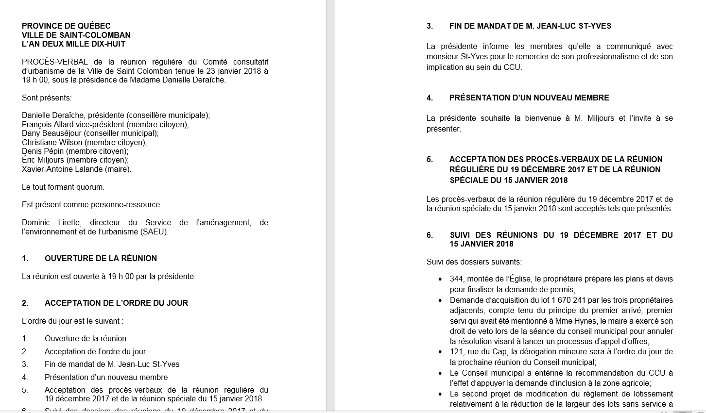
Extrait

Slide 56
3.3
Dérogation mineure – 121, rue du Cap

Slide 57
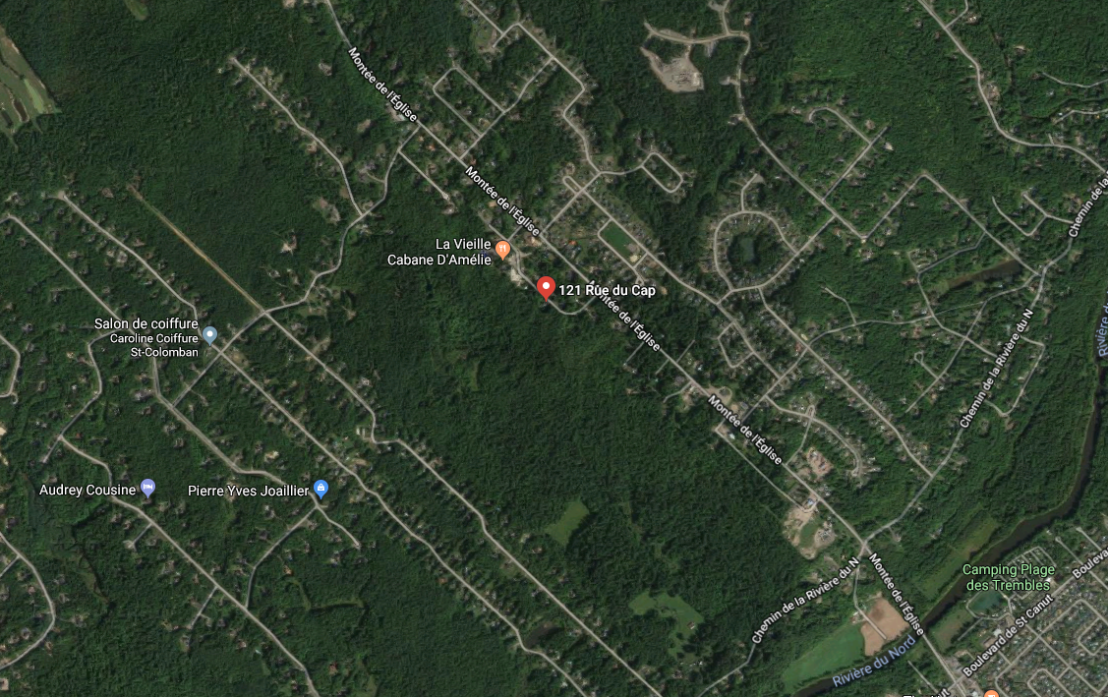

Slide 58
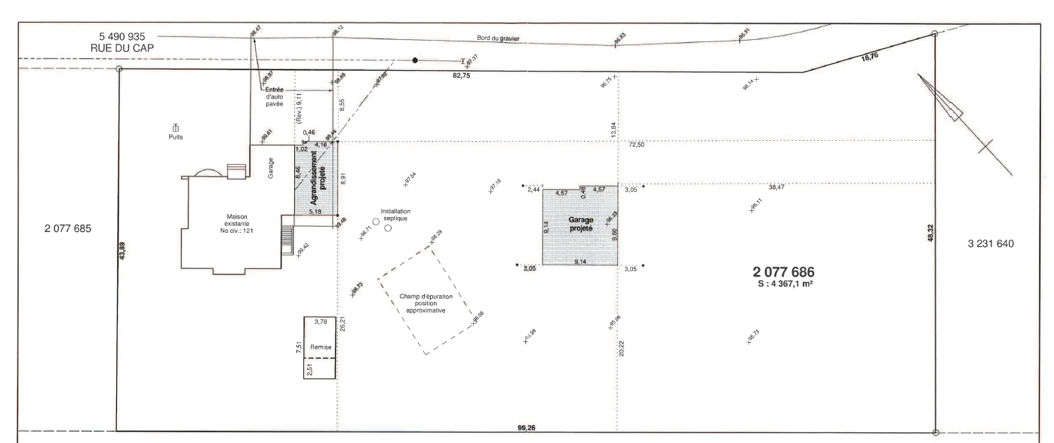

Slide 59
3.4
Refus de la demande de développement domiciliaire sur le lot 1 671 018

Slide 60
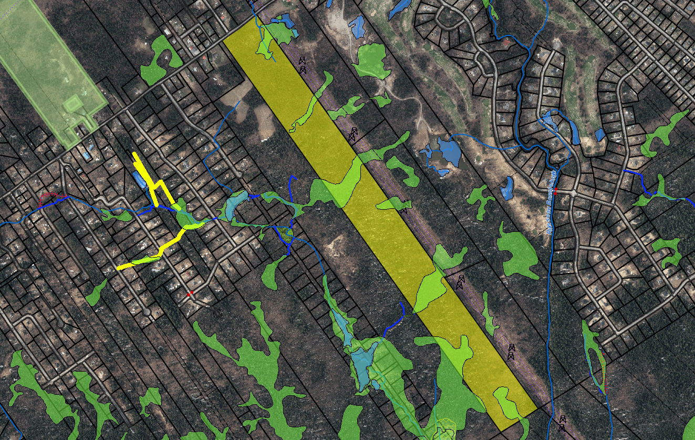

Slide 61
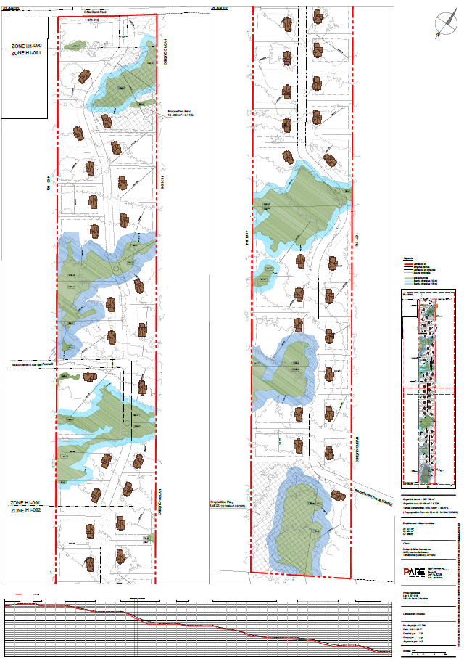

Slide 62
3.5
Adoption du premier projet de règlement numéro 600-2017-09 modifiant le règlement de lotissement numéro 600, tel qu'amendé, afin de modifier la largeur minimale des lots (article 43)

Slide 63
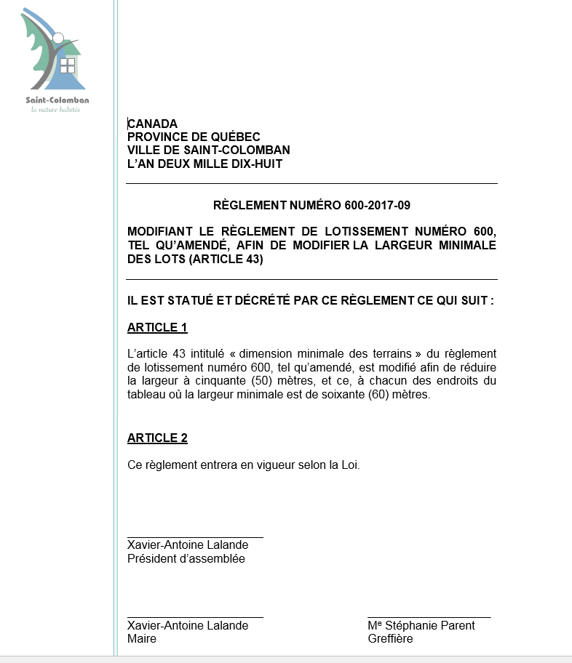

Slide 64
3.6
Avis de motion – règlement numéro 3001-2018-01 modifiant le règlement de zonage 3001, tel qu'amendé, afin de modifier les dispositions relatives à la protection de l'environnement

Slide 65
3.7
Adoption du premier projet de règlement numéro 3001-2018-01 modifiant le règlement de zonage 3001, tel qu'amendé, afin de modifier les dispositions relatives à la protection de l'environnement

Slide 66
Superficie du terrain | Pourcentage total minimal à maintenir à l’état naturel | Pourcentage minimal en cour avant
Moins de 999 m² | 25 % | N/A
1 000 à 2 499 m² | 40 % | 10 %
2 500 à 4 999 m² | 55 % | 10 %
5 000 à 9 999 m² | 75 % | 15 %
10 000 à 19 999 m² | 85 % | 15 %
20 000 m² et plus | 90 % | 15 %

Slide 67
3.8
Modification de la résolution 017-01-18 afin de procéder à l'abolition du caractère de rue affectant le lot 1 990 639

Slide 68
3.9
Représentation de la résolution 016-01-18 relative à l'acceptation de la demande d'acquisition du lot 1 670 241

Slide 69
3.10
Acceptation de la demande d’acquisition (lot 1 670 241)

Slide 70
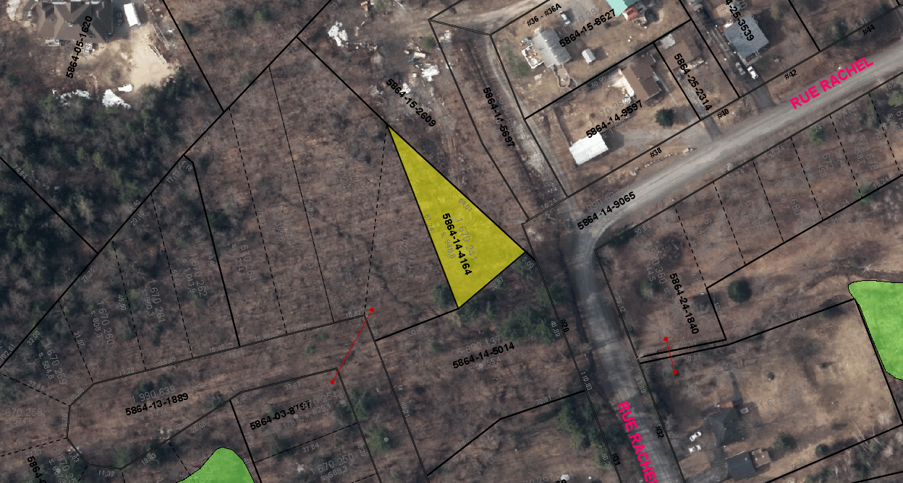

Slide 71
3.11
Acceptation de la demande d’acquisition (partie du lot 5 086 419)

Slide 72
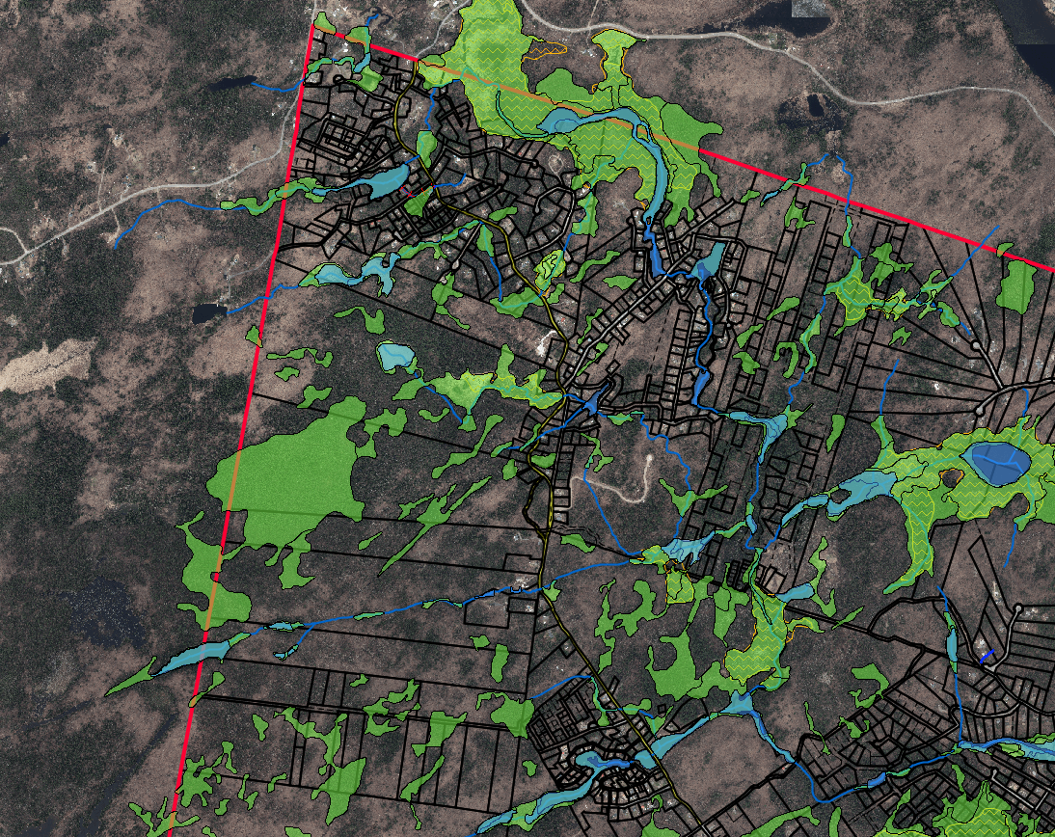

Slide 73
3.12
Modification de la résolution 018-1-18 relative à une demande d'inclusion à la zone agricole permanente

Slide 74
3.13
Autorisation d'entreprendre les procédures judiciaires nécessaires relativement au bâtiment situé au 396, rue des Monarques – matricule 5869-65-0508

Slide 75
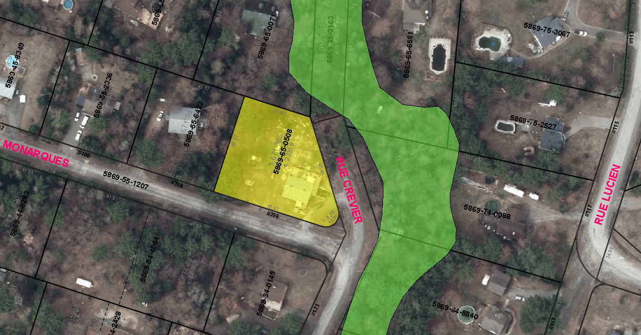

Slide 76
3.14
Autorisation de procéder à la signature d'une entente de bassin versant numéro 63 en collaboration avec Abrinord

Slide 77
Extrait

Slide 78
3.15
Octroi de contrat - collecte, transport et traitement des matières résiduelles (URB-SP-2017-254)
ENTREPRISES | PRIX (excluant les taxes)
Services Matrec Inc. | 3 408 982,55 $
9015-3164 Québec Inc. (Transport RLS Inc.) | 3 630 203,77 $
Enviro Connexions | 4 415 707,10 $

Slide 79
3.16
Autorisation de procéder à une demande de subvention dans le cadre du programme
« Je travaille pour ma ville » de l'Union des municipalités du Québec (UMQ)

Slide 80
3.17
Autorisation de procéder à une recherche de candidatures d’un stagiaire occupant la fonction d'inspecteur en environnement et en urbanisme, poste surnuméraire, à horaire variable

Slide 81
Service
des travaux
publics
4.

Slide 82
4.1
Adoption du règlement numéro 4001-2017-02 modifiant le règlement numéro 4001 relatif à la circulation et au stationnement, tel qu'amendé, afin de modifier l'article 20

Slide 83
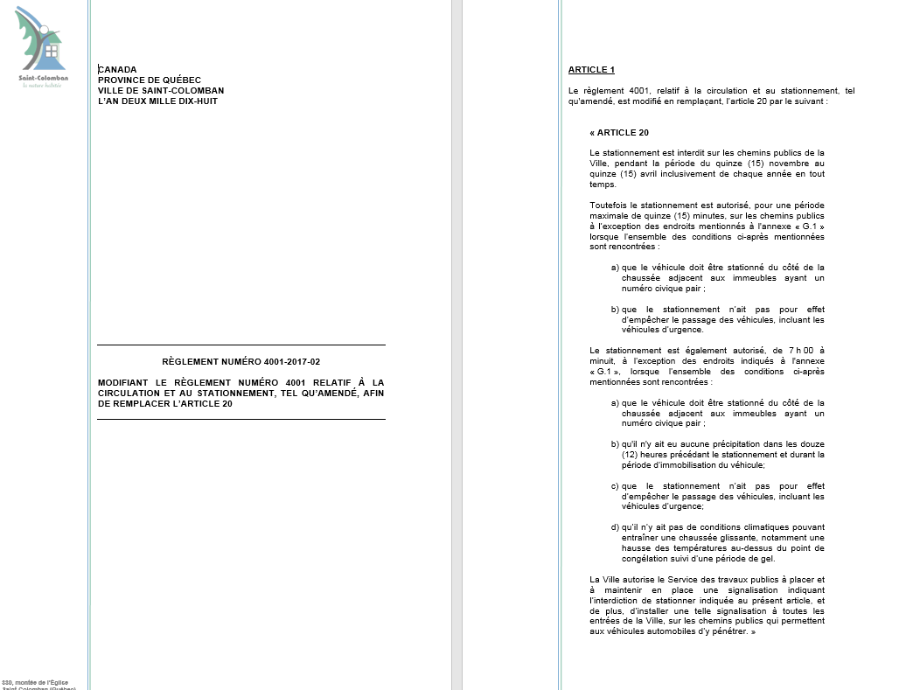
Extrait

Slide 84
4.2
Autorisation de procéder à différents appels d'offres dans le cadre des activités du Service des travaux publics

Slide 85
Acquisition d'une nouvelle camionnette (TP-SI-2018-264)
Acquisition d'un chargeur compact Wacker Neuson (TP-SP-2018-265)
Acquisition d'un GPS Trimble R10 (TP-SP-2018-266)
Acquisition de signalisation routière (TP-SI-2018-267)
Fourniture et transport de pierre (TP-SP-2018-268)
Lignage et marquage de rues et de pistes cyclables (TP-SI-2018-269)
Pavage de courtes sections de rues (TP-SI-2018-270)
Acquisition d'un camion 10 roues équipé d'une benne basculante (TP-SP-2018-276)

Slide 86
Service
de sécurité
incendie
5.

Slide 87
5.1
Modification de l'organigramme du Service de sécurité incendie

Slide 88
Directeur
Temps plein : 37,5 heures /semaine
Adjointe administrative
horaire de 24 heures /semaine
Capitaine - Logistique et support aux opérations
Temps partiel : 10 heures /semaine
Capitaine - Formation
Temps partiel : 10 heures / semaine
Capitaine - Division gestion des risques
Temps plein : 37,5 heures /semaine
Chef aux opérations
Temps partiel : 12 heures /semaine

Slide 89
5.2
Autorisation de procéder à la création d'un poste de chef aux opérations, poste cadre de 12 heures par semaine, pour le Service de sécurité incendie

Slide 90
5.3
Autorisation à la MRC de présenter une demande d'aide financière relativement à l'aménagement d'un véhicule de décontamination et de réhabilitation sur les lieux d'intervention incendie

Slide 91
5.4
Mandat à l'Union des municipalités du Québec - appel d'offres pour l'achat de produits utilisés en sécurité incendie

Slide 92
5.5
Octroi de contrat – achat de 6 habits de combat
ENTREPRISE | PRIX (excluant les taxes)
L'Arsenal | 12 120 $

Slide 93
5.6
Autorisation d'entreprendre le processus d'appel d'offres relativement à l'acquisition d'un camion autopompe (INC-SP-2018-274)

Slide 94
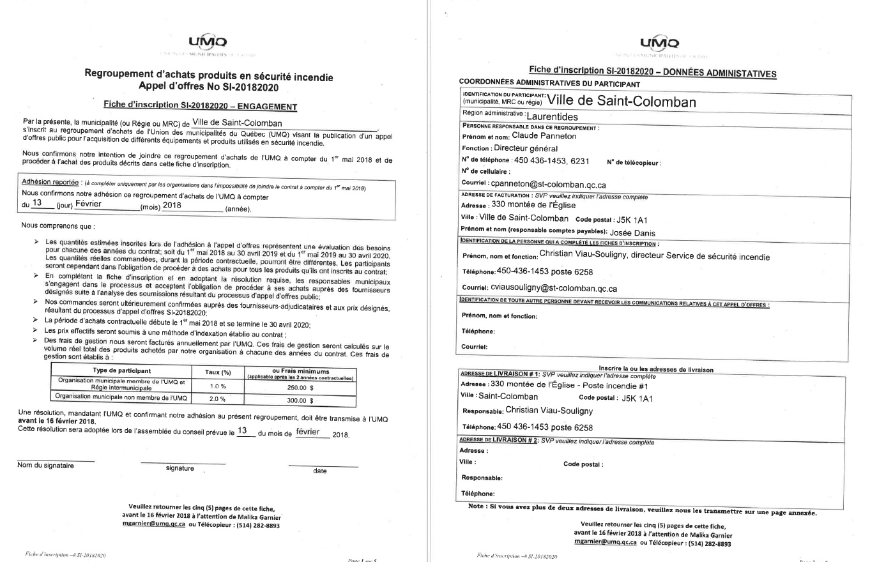
Extrait

Slide 95
Service
des sports
et des loisirs
6.

Slide 96
6.1
Embauche de 3 intervenants à la Maison des jeunes

Slide 97
6.2
Dépôt de la démission de mesdames Camille Petit, Cynthia Roberge, occupant la fonction de surveillant d'installations

Slide 98
6.3
Embauche de 3 surveillants d'installations

Slide 99
6.4
Autorisation de procéder à une demande de subvention dans le cadre du programme Placement Carrière 2018
« Emploi d'été Canada »

Slide 100
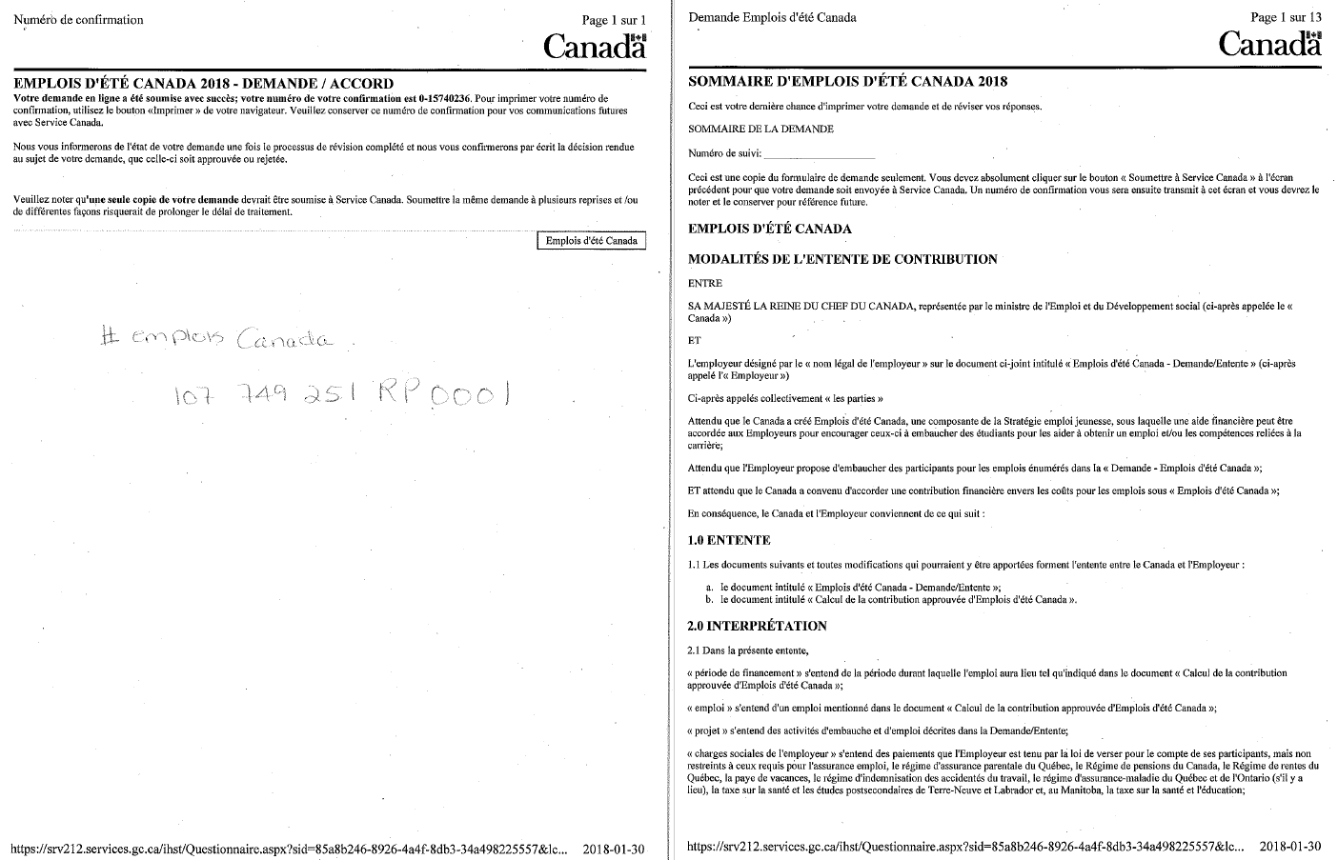
Extrait

Slide 101
6.5
Autorisation de procéder à différents appels d'offres dans le cadre des activités du Service des sports et des loisirs

Slide 102
Resurfaçage des terrains de tennis au parc Phelan (LOI-SI-2018-271)
Acquisition de modules de jeux pour les parcs Larochelle et Péridot (LOI-SI-2018-272)
Acquisition d'une remorque fermée (LOI-SI-2018-273)
Aménagement d'une piste d'hébertisme (LOI-SI-2018-275)

Slide 103
6.6
Embauche de moniteurs pour le camp de la relâche hiver 2018

Slide 104
8.
Parole
au public

Slide 105
9.
Clôture
de la séance

Slide 106
Merci, bonne fin de soirée !

Slide 107
Ville.de.Saint.Colomban
St_Colomban
st.colomban.qc.ca

